Slide 1


UNIVERSIDAD NACIONAL DE INGENIERÍA
FACULTAD DE INGENIERÍA INDUSTRIAL Y DE SISTEMAS
PRINCIPIOS SOLID
PROFESOR: CORONEL CASTILLO, ERIC GUSTAVO.
CURSO: PROGRAMADOR JAVA.
INTEGRANTES:
HINOSTROZA YAÑEZ, EVANS DEL JAIR.
BARRIOS ALARCÓN, FERNANDO LUIS.
LIMA 2020

Slide 2

PRINCIPIOS SOLID.
INTRODUCCIÓN.
SOLID es un acrónimo introducido por Robert C. Martin​ a comienzos de la década del 2003 que representa cinco principios básicos de la programación orientada a objetos y el diseño.
S – Single Responsibility
O - Open / Closed
L – Liskov Substitution
I – Interface Segregation
D– Dependency Inversion
ROBERT CECIL MARTIN
Uncle Bob – Tío Bob.

Slide 3

Principio de responsabilidad única
(Single Responsibility Principle)
“Una clase debería tener una, y solo una, razón para cambiar”
La frase “Razón para cambiar”, es lo que Robert C. Martin identifica como “responsabilidad”.
El propio Bob resume cómo hacerlo: “Reúne las cosas que cambian por las mismas razones. Separa aquellas que cambian por razones diferentes”.

Slide 4
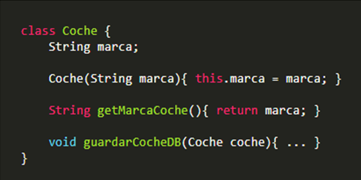
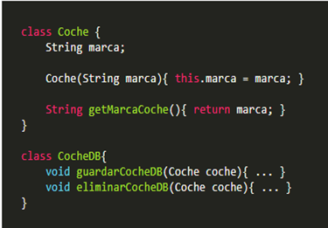
Principio de responsabilidad única
(Single responsibility principle)
Aplicación:

Slide 5
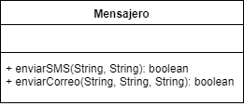
Principio de responsabilidad única
(Single responsibility principle)
Aplicación:
Continuación.

Slide 6
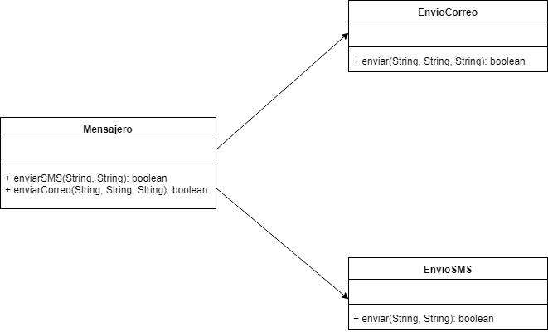
Principio de responsabilidad única
(Single responsibility principle)
Aplicación:
Continuación.

Slide 7

2. Principio de abierto / cerrado (Open/Closed Principle)
«Entidades de software (clases, módulos, funciones, etc.) han de estar abiertos para extensiones, pero cerrados para modificaciones».
BERTRAND MEYER.
El segundo principio de SOLID lo formuló Bertrand Meyer en 1988 en su libro “Object Oriented Software Construction” y dice: “Deberías ser capaz de extender el comportamiento de una clase, sin modificarla”.

Slide 8
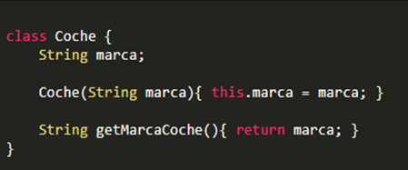
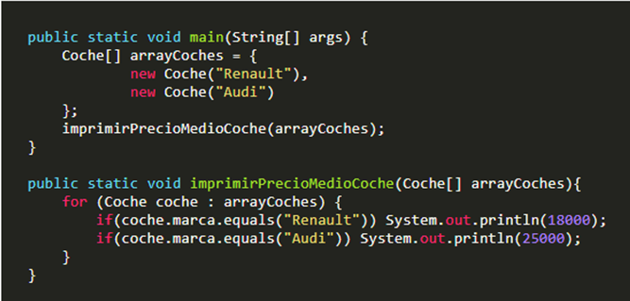
2. Principio de abierto / cerrado (Open/Closed Principle)
Aplicación:

Slide 9
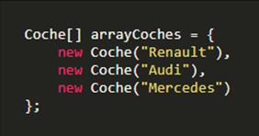
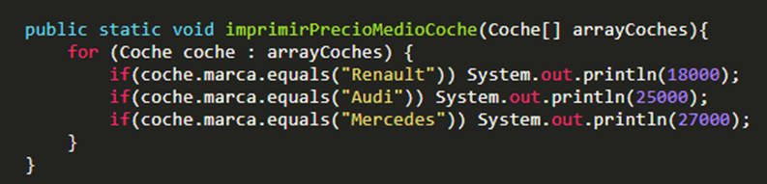
2. Principio de abierto / cerrado (Open/Closed Principle)
Aplicación:
Continuación.

Slide 10
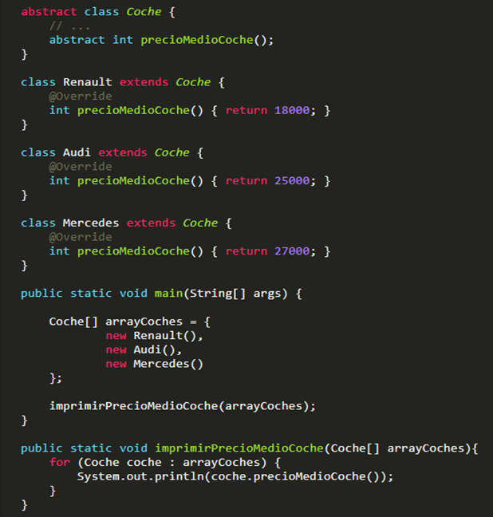
2. Principio de abierto / cerrado (Open/Closed Principle)
Aplicación:

Slide 11

3. Principio de sustitución de Liskov (Liskov substitution principle)
Es un principio de la programación orientada a objetos. Y puede definirse como: Cada clase que hereda de otra puede usarse como su padre sin necesidad de conocer las diferencias entre ellas.
BÁRBARA LISKOV
En lenguaje más formal: si S es un subtipo de T, entonces los objetos de tipo T en un programa de computadora pueden ser sustituidos por objetos de tipo S (es decir, los objetos de tipo S pueden sustituir objetos de tipo T), sin alterar ninguna de las propiedades deseables de ese programa (la corrección, la tarea que realiza, etc.).

Slide 12
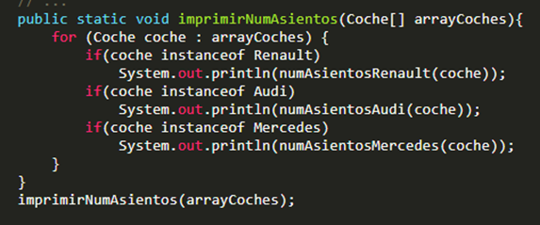
3. Principio de sustitución de Liskov (Liskov substitution principle)
Aplicación:

Slide 13
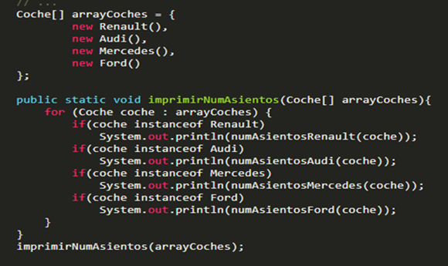
3. Principio de sustitución de Liskov (Liskov substitution principle)
Aplicación:
Continuación.

Slide 14
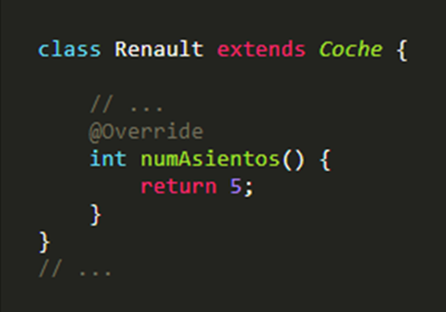
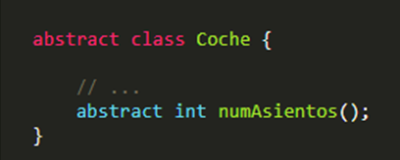
3. Principio de sustitución de Liskov (Liskov substitution principle)
Aplicación:
Continuación.

Slide 15
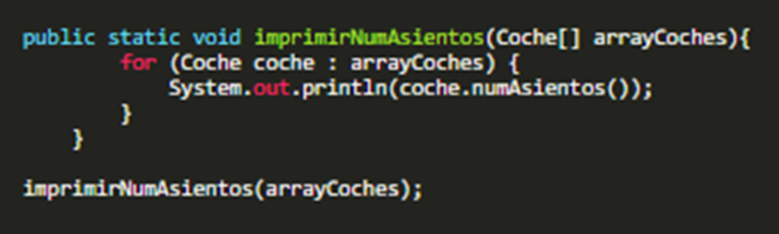
3. Principio de sustitución de Liskov (Liskov substitution principle)
Aplicación:
Continuación.

Slide 16
4. Principio de Segregación de la Interfaz (Interface segregation principle)
El principio de segregación de interfaces viene a decir que ninguna clase debería depender de métodos que no usa. Por tanto, cuando creemos interfaces que definan comportamientos, es importante estar seguros de que todas las clases que implementen esas interfaces vayan a necesitar y ser capaces de agregar comportamientos a todos los métodos. En caso contrario, es mejor tener varias interfaces más pequeñas.

Slide 17
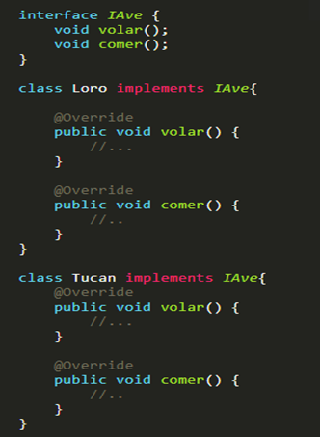
4. Principio de Segregación de la Interfaz (Interface segregation principle)
Aplicación:

Slide 18
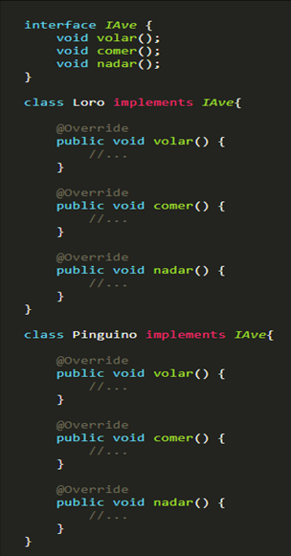
4. Principio de Segregación de la Interfaz (Interface segregation principle)
Aplicación:
Continuación.

Slide 19
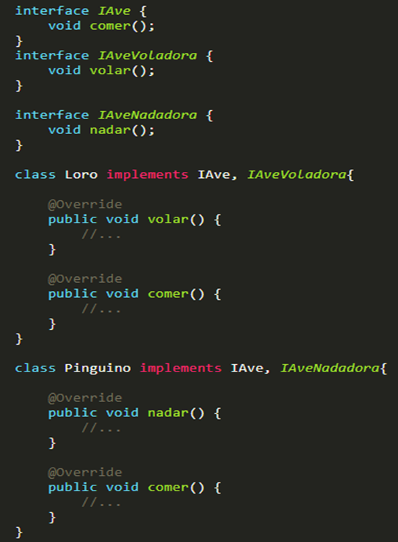
4. Principio de Segregación de la Interfaz (Interface segregation principle)
Aplicación:
Continuación.

Slide 20
5. Principio de inversión de la dependencia (Dependency inversion principle)
1. Los módulos de alto nivel no deberían depender de módulos de bajo nivel. Ambos deberían depender de abstracciones.
2. Las abstracciones no deberían depender de los detalles. Los detalles deberían depender de las abstracciones.
El objetivo del Dependency Inversion Principle (DIP) consiste en reducir las dependencias entre los módulos del código, es decir, alcanzar un bajo acoplamiento de las clases.

Slide 21
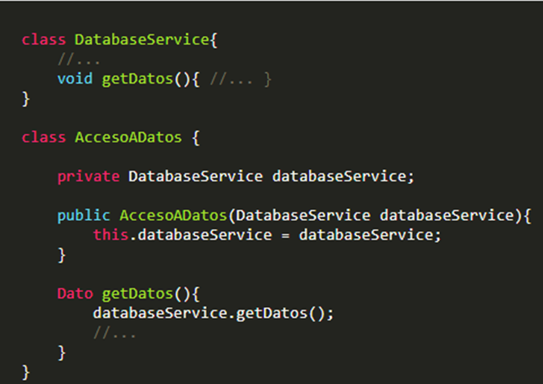
5. Principio de inversión de la dependencia (Dependency inversion principle)
Aplicación:

Slide 22
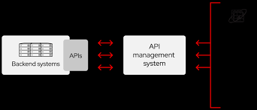
API
Las siglas API proviene del ingles “Application Programming Interface”.
Uno de los principales objetivos de una API consiste en proporcionar un conjunto de funciones y procedimientos que puedan ser usados por otro software dándoles un uso general .

Slide 23
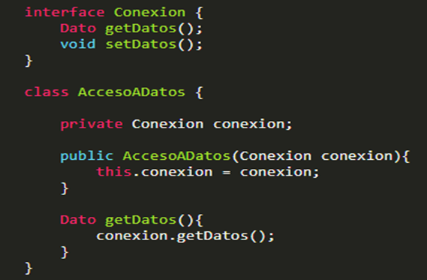
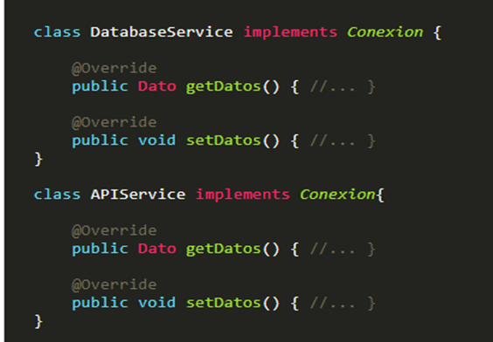
5. Principio de inversión de la dependencia (Dependency inversion principle)
Aplicación:
Continuación.

Slide 24
MUCHAS GRACIAS
POR SU ATENCIÓN.

